Slide 1
Hanns-Seidel-Stiftung 2015
Фонд Ханнса Зайделя 2015
Im Dienst von Demokratie, Frieden und Entwicklung
На службе демократии, мира и развития

Slide 2
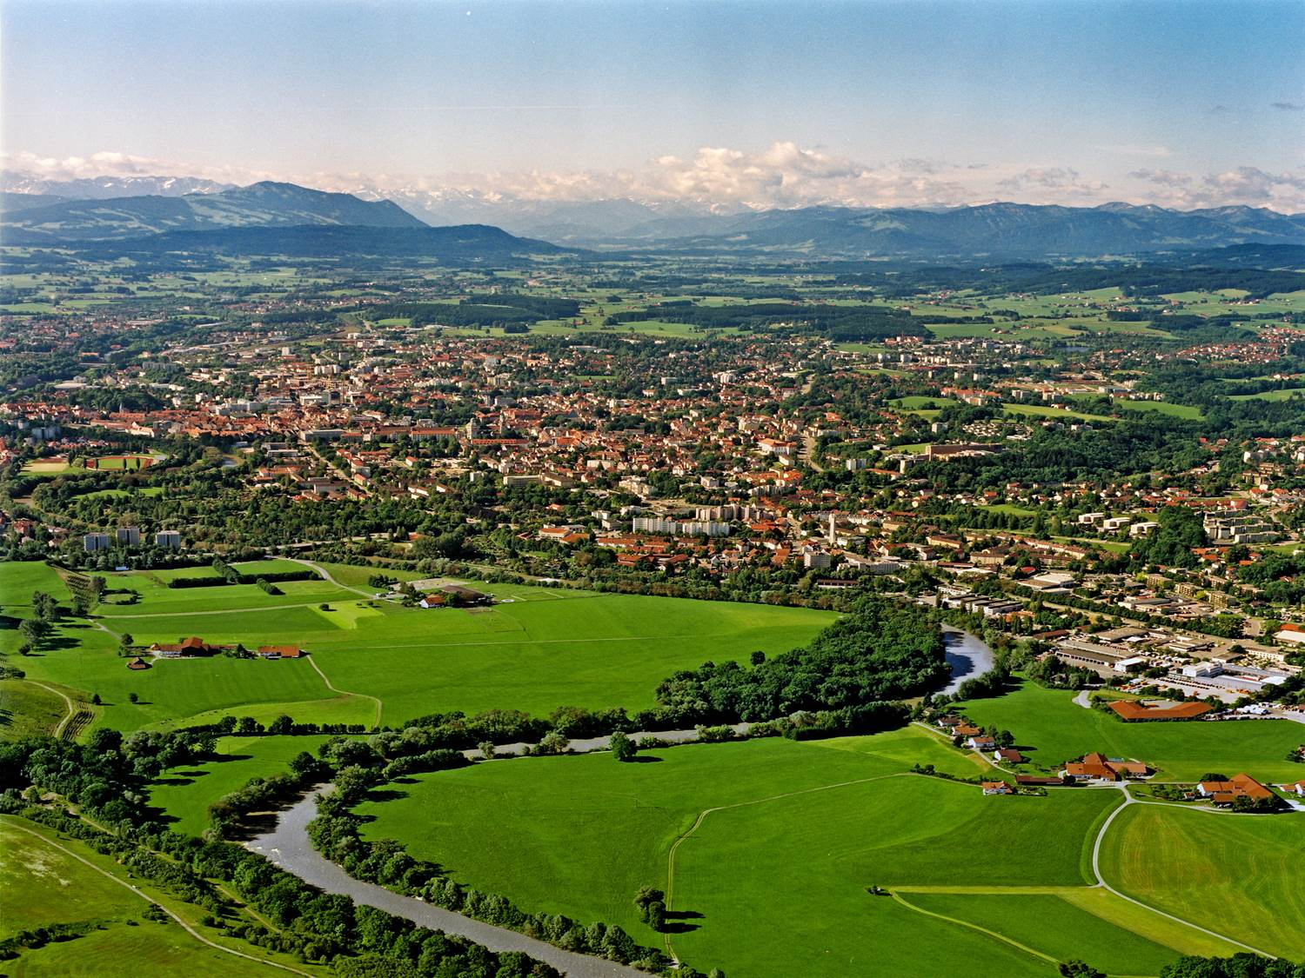

Slide 3
Региональная кооперация
Мусор
Сточные воды
Общественный транспорт
Больница
Служба спасения
Аэропорт
Исследование

Slide 4
Что делает город конкурентоспособным?
Кто с кем конкурирует?
По каким вопросам конкурируют города?
Сотрудничество или конкуренция?

Slide 5
Ресурсы общины как основа их развития
Финансовые ресурсы
Научные ресурсы
Квалифицированные специалисты
Эффективная инфраструктура
Хорошо организованная администрация

Slide 6
Факторы успеха в Баварии
Наука и исследование
Система образования
Транспорт
Инфраструктура
Качество жизни

Slide 7
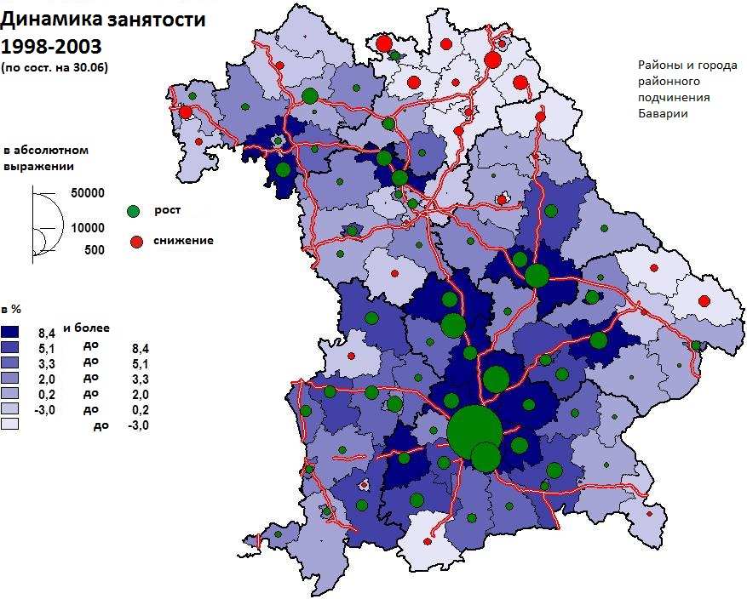

Slide 8
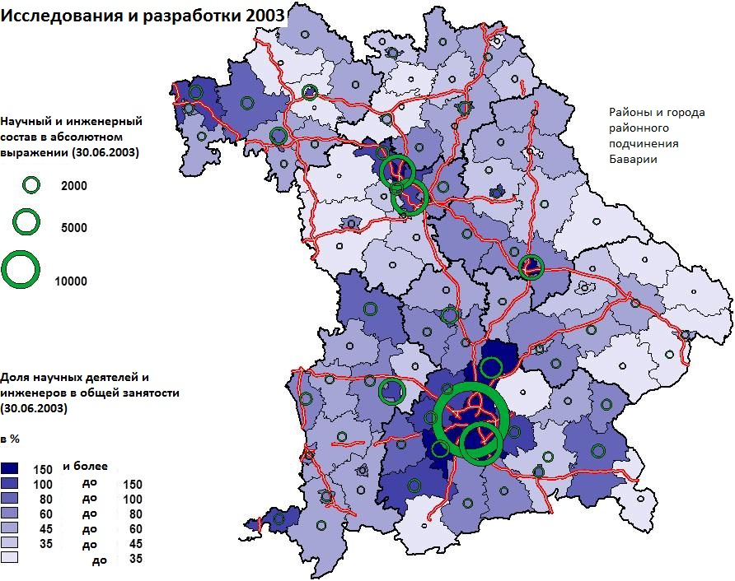

Slide 9
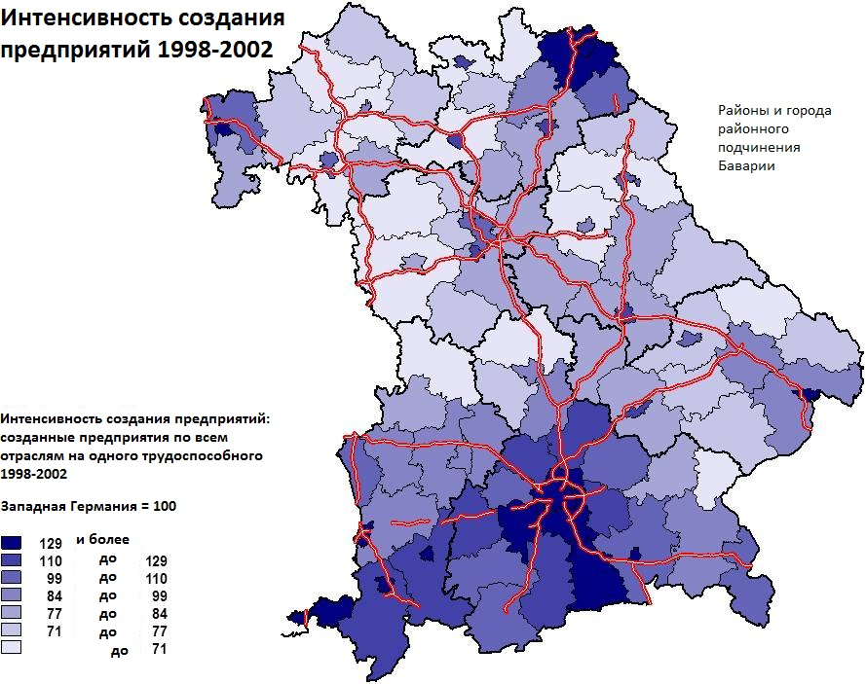

Slide 10
Рамочные условия
Политическая стабильность
Обеспечение правопорядка
Налоговая нагрузка

